Slide 1

স্বাগতম

Slide 2
পরিচিতি
এ,এইচ,এম ইকবাল হোসেন
প্রভাষক-হিসাব বিজ্ঞান
আমবাড়ী কলেজ
পার্বতীপুর, দিনাজপুর।
শ্রেণিঃ একাদশ
ব্যবসায় শিক্ষা
বিষয়ঃ হিসাব বিজ্ঞান
সময়ঃ এক ঘণ্টা
তাং-২৪/০৬/২০১৩ ইং

Slide 3
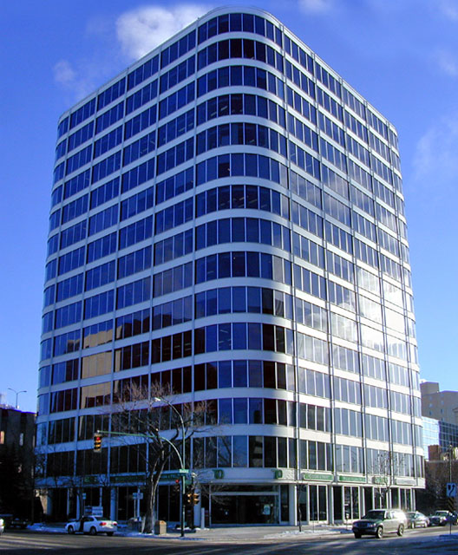
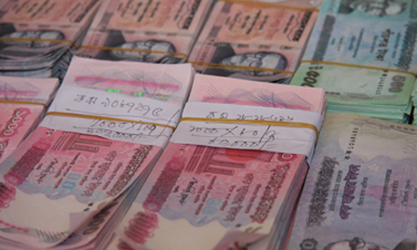
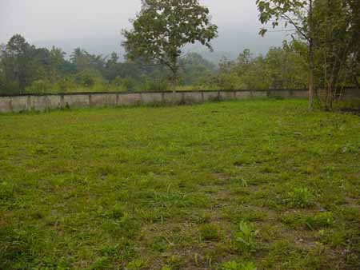
বিল্ডিং=২ কোটি টাকা
মুদ্রা/নগদ=৫ কোটি টাকা
ভূমি=২কোটি টাকা
মুদ্রা/নগদ=৩কোটি টাকা

Slide 4
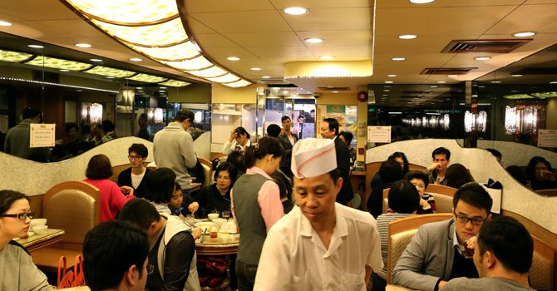

ব্যয় বৃদ্ধি
নগদ টাকা
আয়
নগদ টাকা বৃদ্ধি

Slide 5
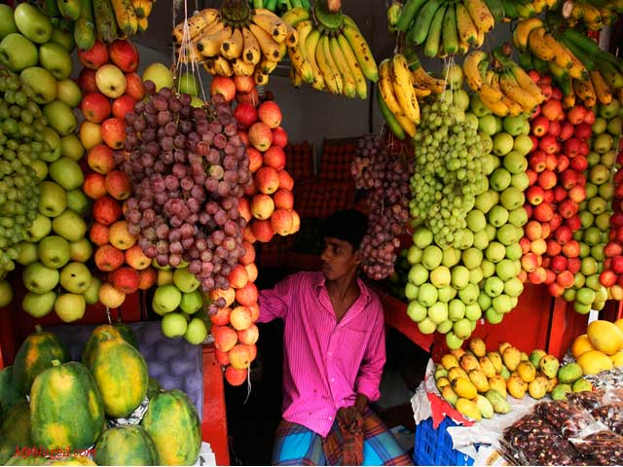

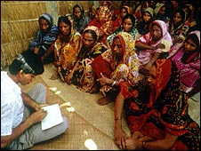
মালিকানা-সত্ত্ব -বৃদ্ধি
আয়-বৃদ্ধি

Slide 6
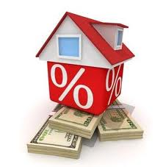
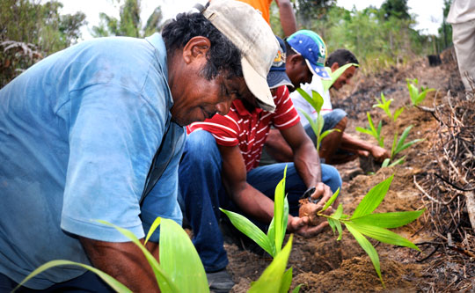
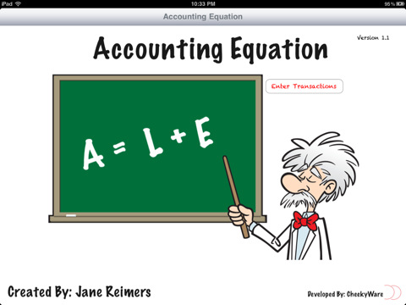
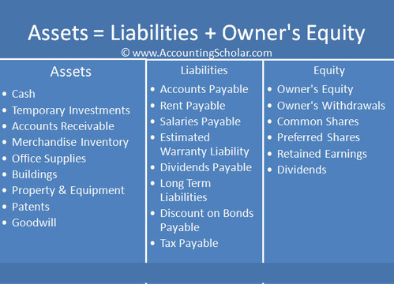

Slide 7
হিসাব সমীকরণ
সুত্রটিঃসম্পদ=দায়+মালিকানাসত্ত্ব-উত্তলোণ-ব্যয়+আয়

Slide 8
শিখনফল
শিক্ষার্থী যে গুলো শিখবে
(১) হিসাব সমীকরণের সুত্রটি বলতে পারবে।
(২) সম্পদ,দায়,মালিকানা-সত্ত্ব,ব্যয় ও আয় চিহ্নিত
করতে পারবে।
(৩) হিসাব সমীকরণের একাধিক উপাদানের হ্রাস-বৃদ্ধি
ঘটে বর্ণনা করতে পারবে।

Slide 9
দলীয় কাজ
হিসাব সমীকরণে বিভিন্ন হিসাব উপাদানের
প্রভাব ব্যাখ্যা কর।

Slide 10
মূল্যায়ণ
(১) হিসাব সমীকরণ বলতে কী বুঝ?
(২) নগদান হিসাব(নোট হিসাব) ও ঋণ হিসাব সমীকরণে
প্রয়োগ কর।
(৩) বেতন হিসাব সমীকরণে কোথায় প্রভাব ফেলবে।
(৪) সেবাআয় হিসাব সমীকরণে কোথায় প্রভাব ফেলবে।

Slide 11
বাড়ীর কাজ
সকল হিসাব খাতের প্রভাব উদাহরণ সহকারে হিসাব সমীকরণে বিশ্লেষণ
কর।

Slide 12
ধন্যবাদ

